Slide 1
西部有机农业产品流通平台
可行性报告
农民专业合作社建设与管理
云资本西部企业路演平台
江苏省农业广播电视学校灌南分校
郭正霞 15961301627

Slide 2
序 言
在国家政策扶持下，农民专业合作社如雨后春笋般迅速发展起来，但这种数量粗放型发展模式已越来越不适应当前农村发展的要求，需要向规模效益型发展方向转变。为此，加强对合作社的内部建设与规范化管理成为当务之急，形式所需，以便更好地促进合作社健康、稳定发展。

Slide 3
农民专业合作社建设与管理
农民专业合作 社发展及概念
如何成立农民专业合作社
农民专业合作
社的管理
专业合作社对
社员的服务
基本内容

Slide 4
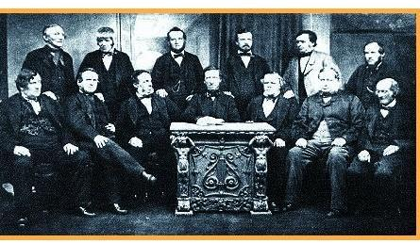
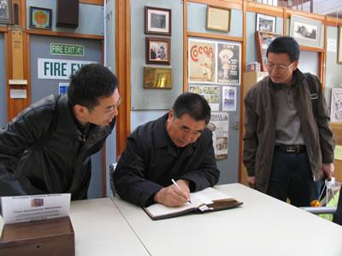
农民专业合作社兴起与发展
国际农村专业合作组织发展概述
1844年在英国曼彻斯特市罗虚代尔镇，28名失业纺织工人为改善生活减少和限制商业资本的中间盘剥，以每人节省2个便士，集资入股，联合创立了第一个消费合作社——“罗虚代尔公平先锋社”罗虚代尔合作社的成功，带动了英国上百个合作社的创立，这些合作社又进一步联合起来，在英格兰和苏格兰组织起了庞大的合作社批发体系。受其影响，以消费合作社为主体的合作运动在西欧和北美各国迅速开展起来。

Slide 5
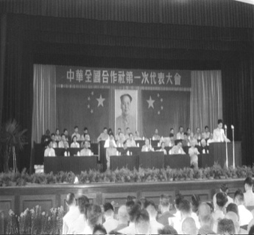
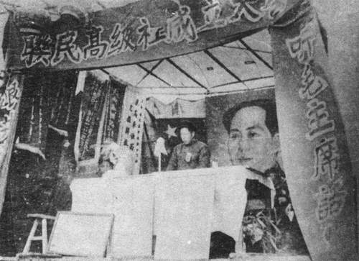
农民合作社兴起与发展
改革前农业生产合作运动
1950年7月召开了全国合作社工作者第一次代表会议，成立全国合作社的领导机关—中华全国合作社联合社。
1953年, 农民走互助合作道路发展到土地入股分红为特征初级农业合作社，再发展到完全按劳分配高级合作社。
1958年实现了人民公社，1962年开始调整以生产队所有制为基础的三级所有制（公社、大队、 生产队）。
农村合作经济组织形式上实现了“三大合作”（农业、供销、信用）这些合作组织建设社会基础是集体化和计划经济，不承认商品经济和个人产权，组织形式采取政治或行政强制。

Slide 6
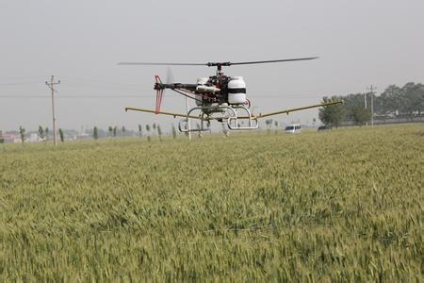
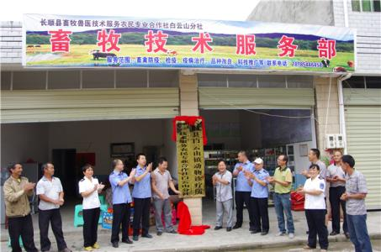
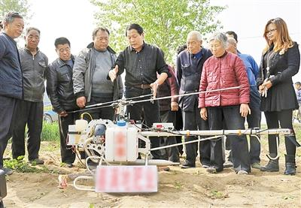
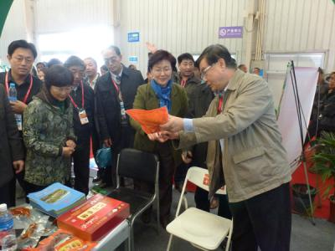
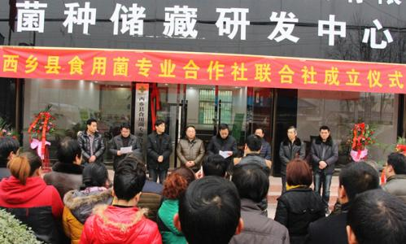
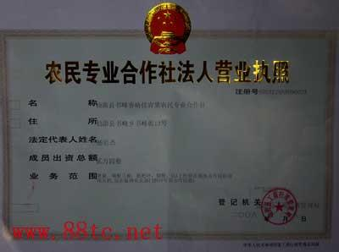
农民合作社兴起与发展
改革以来农民专业合作社的发展
20世纪80年代初，安徽凤阳县小岗村催生了以家庭承包经营为基础、统分结合的双层经营体制。
1980代起, 成立了一批专为农民家庭经营提供技术、信息、农业生产资料采购、销售的专业技术协会和专业合作社。
20世纪80年代中后期在中国科协等有关部门扶持下，专业协会逐渐在全国各地发展壮大起来。
20世纪90年代以来，随着农村经济体制改革不断发展推动了一批具有产前、产后综合服务能力的专业合作组织的创立。

Slide 7
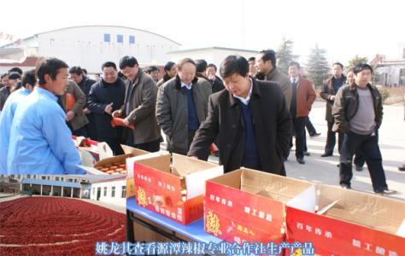
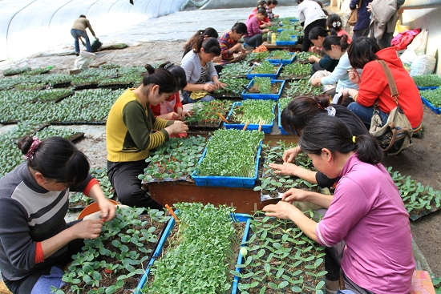
农民专业合作社概念
农民专业合作社是在农村家庭承包经营基础上，同类农产品生产经营者或同类农业生产经营服务的提供者、利用者，自愿联合、民主管理的互助性经济组织。
农民专业合作社以其成员为主要服务对象，提供农业生产资料购买，农产品销售、加工、运输、贮藏与农业生产经营有关的技术、信息等服务。

Slide 8
农民专业合作社定义
农民专业合作社的基本原则
合作社之所以有较强生命力，是因为形成了互利合作为核心的原则，判断某个组织是否属于合作社，关键是看此组织是否遵循合作社的原则。
成员以农民为主体
服务成员为宗旨，谋求全体成员共同利益
入社自愿，退社自由
成员地位平等，实行民主管理
盈余按照合作社交易量比例返还

Slide 9
农民专业合作社定义
农民专业合作社的法律地位
法人属性
按《农民专业合作社法》规定注册登记并取得法人资格后，在日常运行中，依法以自己的名义登记财产、从事经济活动、参加诉讼、仲裁活动，可依法享受国家对合作社财政、金融、税收等扶持政策。
责任制度
成员对合作社的债务承担的责任，分有限和无限责任。无限责任指成员对合作社债务有无限连带清偿责任。有限责任是合作社以其独立财产为限、成员以出资额为限承担责任，出资额以外，对合作社债务不承担连带清偿责任。我国是有限责任形式。

Slide 10
合作社与相关组织联系与区别
联系：都遵循入会原则，合作社可自愿加入技术协会。区别：合作社是农民组合经营实体、资金是成员出资、成员有附加表决权、法人由工商部门登记。技术协会是由民政部门登记，机关团体、市场主体形成社团组织。
联系：都是联合性质经济组织。区别：合作社属法人、农民至少占总数80%、有一票表决权、担有限责任、按提供服务，利用度分配利益。合伙企业不属法人、由2个人以上、合伙协议约定表决方式、按出资比例分红、债务承担无限连带责任。
农产品合伙企业
农产品行业协会
专业合作社
村级村支两委
专业技术协会
联系：村党支部支持并参与专业合作社发展。区别：合作社具有商业法人资格、承担商业风险责任的能力、不受地域限制。村委会受地域限制、有地方行政职能。
联系：都是成员自我服务、实行民主管理专业合作组织。区别：合作社由工商部门登记，向成员提供购销服务利益紧密经营实体。技术协会提供技术、信息服务无利益分配，由民政登记非经营实体。

Slide 11
如何成立农民专业合作社
农民专业合作社成立流程
确定可行发展目标和生产经营业务
农民合作社设立大会的召开
农民专业合作社合并与分立
01
02
03
04
05
农民专业合作社章程制定与执行
农民专业合作社的登记

Slide 12
如何成立农民专业合作社
合作社章程制定需注意的事项
章程制定必须充分民主
章程制定遵守法律法规
章程制定要从实际出发
章程内容在发展中完善
合作社章程应载明以下内容：名称及住所、业务范围、成员资格、权利和义务、组织机构、议事规则、成员出资方式及金额、财务管理和盈余、亏损处理、章程修改程序、解散事由、清算方法、公告事项及发布方式等。
章程制定和修改必须按法定程序进行

Slide 13
如何成立农民专业合作社
农民专业合作社章程贯彻执行
章程制定后，在合作社成立之日起生效，它是合作社内部规章，其效力仅限本社和相关当事人，无需国家强制力保证实施，出现违章（不违法）行为，由合作社自行解决。
合作社贯彻执行本社章程
合作社成员或经营管理人员
理事长、理事、监事会员
制定专项管理制度落实章程

Slide 14
如何成立农民专业合作社
有民事行为能力公民，与农民合作社业务直接有关的企、事业单位能利用合作社服务，承认并遵守、履行章程规定入社手续。
执行成员大会、成员代表大会、理事会等决议、按章程规定出资、与合作社进行交易、承担亏损，章程规定的其他义务。
设立大会召开
确定名称住所
了解成员条件
了解成员权利
合作社成员义务
一般名称由地域、字号、产品、专业合作社组成。住所应在登记机关管辖内，可以是专门场所或某成员家庭住址。
有参加成员大会，表决权、选举被选举权、利用合作社服务生产经营设施、分享盈余、查阅相关资料、自由退社等权利。

Slide 15
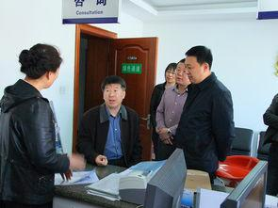
如何成立农民专业合作社
农民专业合作社的登记
合作社登记机关
合作社设立登记
合作社变更和注销
工商行政管理部门独立行使登记管理权，实行分级登记管理原则。
申请书、签名盖章会纪要、章程、法人、理事任职证明、出资清单、住所证明等材料
登记、变更、注销登记程序是:申请、受理、审核、发证、公告。

Slide 16
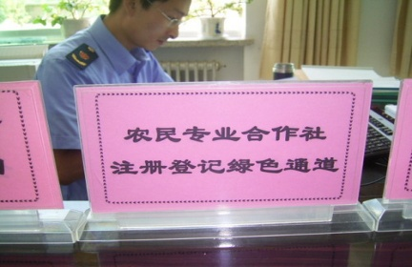
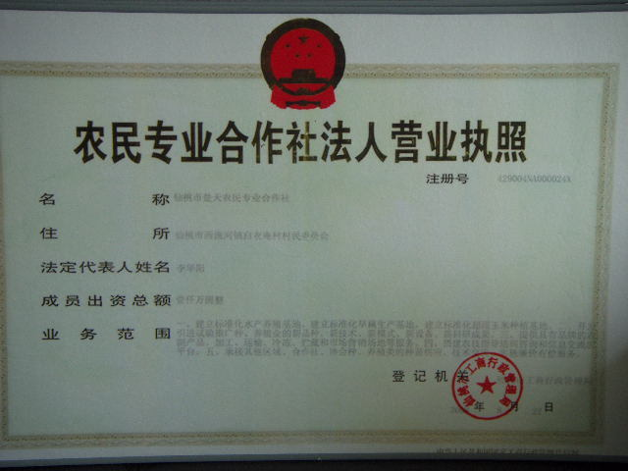
农民专业合作社的合并
吸收合并
新设合并
一个合作社将其他合作社吸收过来，合并后存续者保留法人资格，并到工商部门变更注销登记。
两个或两个以上合作社新组建成具有法人资格的合作社，并到工商部门注销登记。
订立合并协议为基础
添加标题

Slide 17
合作社合并基本程序
由本社2/3以上成员表决同意才能通过
各方合作社达一致意见签名盖章产生法律效率
做出合并决议
通知债权人
签合并协议
合并登记
做出合并决议之日起10内通知债权人
合并后合作社应办变更、注销、设立手续

Slide 18
合作社合并注意事项
合并双方法律地位平等，合并意图、方式由合作社自行决定。
合并按法定程序进行，人为强制、命令下合并是无效的。
合作社合并后，原来的债权、债务要无条件的加以继承。
合并后原合作社成员资格自动转为存续或新设合作社成员。

Slide 19
如何成立农民专业合作社
分立方式
1
1
2
新设分立，将其依法分成两个以上合作社，原合作社办理注销手续、新办理设立登记手续
2
派生分立，原合作社保留，对其财产相应分割，成立新合作社，原办理财产变更登记，新办设立登记

Slide 20
如何成立农民专业合作社
分立前债务的承担
A
达成书面协议的
债权人与分立合作社达成书面协议，按协议约定办理。
B
未达成书面协议
分立后合作社承担连带责任，债权人可以向分立后任何一方请求偿还债务。

Slide 21
如何成立农民专业合作社
农民合作社的解散
A
自行解散
也称自愿解散，指依合作社章程或大会决而议解散。
B
强制解散
因政府有关机关的决定或法院判决而发生的解散。

Slide 22
如何成立农民专业合作社
单击添加
合作社解散
事由
章程规定或成员大会决议解散
因合并或分立需要解散
依法吊销营业执照或被撤销

Slide 23
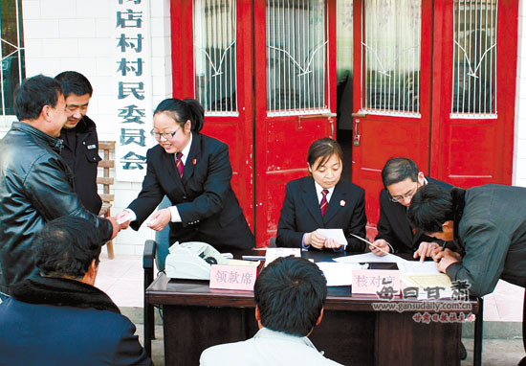
如何成立农民专业合作社
农民专业合作社的清算
成立合作社清算组程序
农民合作社清算：合作社解散后依照法定程序清理合作社债权债务，处理剩余财产，使合作社归于消灭的法律行为。
合作社应在解散事由出现15日内成员大会推举成员组成清算组，不能组成的，其成员或债权人向人民法院申请指定清算组进行清算。
清算组的职责与内容
职责：处理与清算合作社未了结业务、清理合作社财产。包括编制资产负债表和财产清单等、清偿债权、债务。内容：通知、公告合作社成员及债权人、制定清算方案、办理注销登记。
成员大会或法院确认后实施

Slide 24
农民专业合作社的管理
管理人员
选配经理和会计等
监督机构
执行监事或监事会
组织机构
工作人员
技术服务、运销、加工等
执行机构
理事长或理事会
权利机构
由全体成员组成

Slide 25
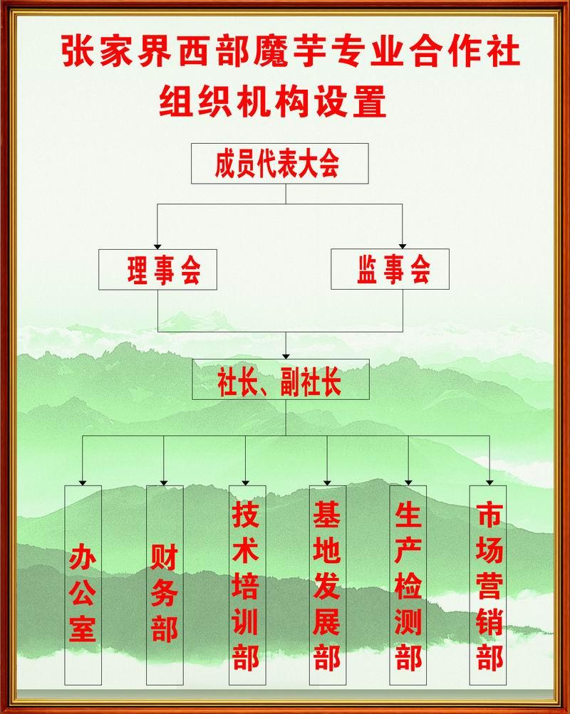
农民专业合作社的管理
案例：某养猪经济合作社的组织机构
该合作有220户成员组成，根据本社的情况，设成员大会、理事会、监事会等机构。理事会5人组成，其中理事长1名、副理事长两名，理事2名。监事会3人组成，监事长1名，监事2名。为发展需要，设财务部、市场营销部、生产检测部等部门，还有一名信息档案员。

Slide 26
农民专业合作社的管理
合作社民主管理制度
基本表决权
表决权
附加表决权
公开制度
知情和监督权
一般决议方法
决议方法
特殊决议方法

Slide 27
农民专业合作社的管理
农民专业合作社产权制度
财务管理和报告
执行、监督机构分别负管理、监督财务活动职责，财务报表：资产负债表、损益表等。
合作社财产权利
支配财产权，以章程成员大会规定为依据、合作社财产用于债务承担，无完全所有权。
运营资金的筹措
成员出资、公积金、国家财政补助、他人捐赠、对外举债。
2
3
4
5
1
成员的财产权
享有合作社出资和公积金份额所有权、财政补贴和捐赠资金收益权、财产管理权。
成员账户制度
账户内容出资额、公积金份额、与本社交易额，成员、非成员分别核算

Slide 28
农民专业合作社的管理
扣除公积金
后可分配盈余
盈余分配
提留公积金

Slide 29
农民专业合作社的管理
合作社通过对外经营活动取得利润称盈余
在弥补亏损、提取公积金后的当年盈余称可分配盈余
概念
概念
当年盈余=当年收入总额—成本—税金—有关费用
计算
计算
可分配盈余=当年盈余—弥补亏损—提取公积金

Slide 30
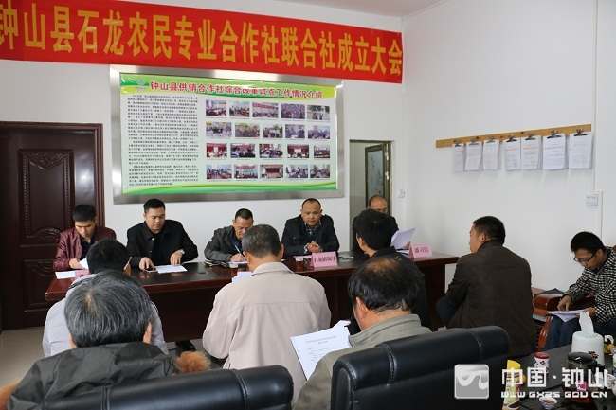
农民专业合作社的管理
可分配盈余的分配方法
按交易量返还为主、股金分红为辅的盈余分配制度
计算公式：分配盈余=按交易量返还+股金分红
交易量返还，二次返还额按其在合作社交易量而定，计算公式：某成员二次返还额=合作社二次返还总额Ｘ某成员与合作社交易额÷合作社所有成员交易量
股金分红 原因：成员经济实力不同，合作社发展要大量资金，计算公式：某成员所得出资收入=合作社出资分配总额Ｘ成员出资额÷合作社所有成员出资额
做好合作社盈余分配，可增强合作社凝聚力，提高成员参与合作社发展的积极性

Slide 31
农民合作社对成员的服务
合作社成员联合购销的形成
通过开展加工、贮藏、运输业务实现联合购销，实现成员联合销售，还可以实现增值提高成员收入。
1
合作社应积极开展成员的联合购销业务。
好处：可降低交易成本提高谈判地位，提高产品竞争力。
2
通过价格和二次返还促进成员联合购销形成。
关键因素合作社与成员交易价格是否合理，可分配盈余是否按交易量进行二次分配
3
通过订单、价格和服务实现成员联合销售。
订单生产、销售、最低价销售和按交易量二次返还实现成员联合。
4

Slide 32
农民合作社对成员的服务
合作社如何做好营销业务
市场营销狭义理解，包括市场调研、产品开发、定价、广告、销售等
0
产品营销主渠道
订单销售 、选择代理商、 合作社建销售机构 、直接进入批发和零售环节 缺销售价低价
1
市场营销重点环节：以市场为导向、明确产品目标市场、合理确定产品价格、实施有效的促销策略
实施品牌战略：树品牌意识观念、发挥资源优势创品牌产品、提高产品质量、做好产品质量认证、建立和完善品牌管理体系
2
3

Slide 33
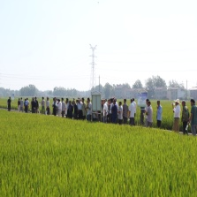
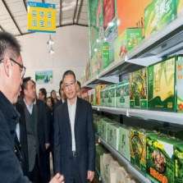
农民合作社对成员的服务
合作社向成员提供技术服务方式
合作社对成员实施的技术培训
合作社引进的新品种和新技术
实施与品牌结合统一技术服务
设专门热线电话解决技术难题

Slide 34
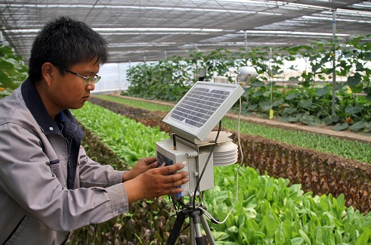
农民合作社对成员的服务
合作社如何提高技术服务水平
1
承担农业科技应用项目
合作社承担农业科技项目，可使先进的科技大面积、大范围推广应用
2
吸收技术部门或技术人员
与合作社业务直接有关的关企事业单位或社会团体均可参加，不能违背“成员以农民为主”原则
3
与科研单位建立合作关系
途径：请科研专家到合作社指导、直接与科研院对接、承担科研项目、与技术单位联合公关

Slide 35
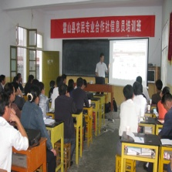
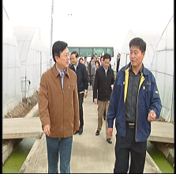
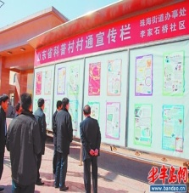
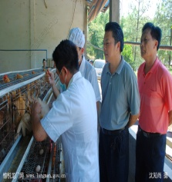
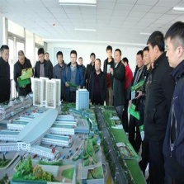
农民合作社对成员的服务
合作社如何开发利用人才
抓好成员合作意识的培养 ，做好成员合作社知识宣传，使其了解合作社理念、宗旨、文化等
培养经营管理人员，可采取组织专题讲座、送出去定向培训、参观学习等方式，提高他们业务素质
组织成员开展文化建设，提倡互助合作精神、强调合作社的社会责任、合作社文化在农村精神文明建设中作用

Slide 36
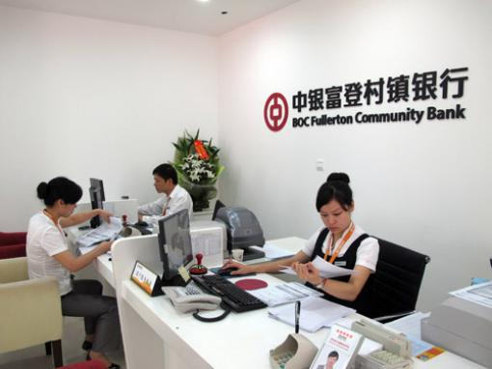
农民合作社对成员的服务
合作社参与对成员信贷服务
合作社帮助成员获得贷款方式：合作社辅助正规金融机构开展小额信用贷款、合作社向成员提供担保、承贷承还服务。
参与村镇银行组建，村镇银行是独立企业法人，享有股东投资形成全部法人财产权。依法享有民事权利并独立承担民事责任。
参与“只贷不存”小额贷款公司组建，以自有资金为成员提供贷款。贷款公司由境内商业银行或农村合作银行全额出资。

Slide 37
农民合作社对成员的服务
农村资金互助概念及种类
1、依据中国银行监督管理委员会规则，在工商部门注册独立存在资金互助组织2、在原合作组织基础组建3、在原有农户自发组建的农村资金互助社
A
中央政府统一运筹管理内产生正规农村资金互助组织
中央政府管理框架外非正规农村资金互助组织
B
1、地方政府推动资金互助社2、中央政府推动贫困地区资金互助组织3、农户自发组建的资金互助社
农村资金互助概念 是指经银行监督管理机构批准，由乡（镇）、村农民和农村小企业自愿入股组成为社员提供贷款、存款、结算等业务的社区互助性金融机构。

Slide 38
农民合作社对成员的服务
农村资金互助社原则
农村资金互助社设立条件有10名以上符合条件社员，
在乡（镇）设立注册资本不低于30万元，村设立不低于10万元，单个农民或小企业入股比例不得超过资金互助社股金总额10%，社员入股以货币出资，有符合条件工作人员、营业场所与业务有关其他设施、组织和管理机构。
资金互助社设立应分筹建与开业两阶段
筹建提交材料：筹建申请书、方案、协议书等，开业资料：开业申请、验资报告、章程、主要管理制度、拟任理事和经理任职资格证明、营业场所、安全防范措施等。

Slide 39
农民合作社对成员的服务
农村资金互助原则
筹建申请银监分局受理并初步审查，银监局审查决定，开业申请由银监分局受理、审查决定。
银监机构按照审慎监管要求对资金互助社进行持续、动态监管。

Slide 40
农民合作社对成员的服务
农村资金互助原则
资金互助社资金应主要用于向社员发放贷款，却有富余可放于其他银行，也可买国债和金融债券，开办其他业务应向管理机构申请批准。不得为其他单位和个人担保。
资金用途
农民入股条件；有完全民事行为能力、自有资金来源合法、达到规定入股金额起点，户口在互助社所在地，小企业入股条件：营业场所在互助社所在地内、良好信用记录、上一年度盈利等。
入股条件

Slide 41
农民合作社对成员的服务
农村资金互助原则
吸收社员存款、社会捐助资金和向其他银行业金机构融入资金作为资金来源，社会捐助资金应有监督管理机构对捐助人身份及资金来源进行审核。
资金来源
章程载明的内容：名称和住所、业务范围和经营宗旨、注册资本及股权设置、职权和议事规则、财务管理和盈余分配、亏损处理、社员权利和义务等。
完善章程

Slide 42
农民合作社对成员的服务
农村资金互助原则
谢谢观看
农村资金互助社设立条件
名称由所在行政区划、字号、行业和组织形式组成，10名以上社员，乡（镇）和村设立注册资本分别不低于30万元和10万元，有符合要求营业场所，安全措施、组织机构和管理制度
THANKS
资金互助社设立分筹建与开业两阶段
申请筹建资料：筹建申请书、方案发起人协议书等。申请开业：开业申请书、验资报告、章程、管理制度、理事和经理任职资格申请材料及资格证明、营业场所安全措施等

